Slide 1
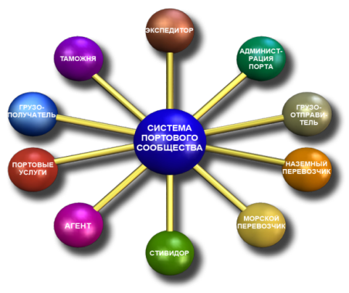
Єдина інформаційна система портового співтовариства Одеського порту
Презентація дослідної експлуатації

Slide 2
1. Етапність робот
Агент
А.П.
Експедитор
Агент
Митниця
нотІси
1
1
2
2
3
2,3
4
ЕИС ПС
ЄІС ПС

Slide 3
2. Хто приймає участь в першому етапі
Адміністрація портів
- оформлення суднозаходів
Експедитор
- оформлення нарядів
Агент (Лінія)
- візування нарядів
ДМСУ (Одеса - порт)
- візування нарядів

Slide 4
3. Що потрібно для участі
- Компьютер під керуванням MS Windows 7
- ЕЦП з опцією «Електронное митне декларування»
- Підключення до мережі Інтернет
Що буде встановлюватися/налаштовуватися на робочому місці
- VPN канал на сервері ЄІС ПС (IP Sec)
- Бібліотеки ЕЦП
- ПО робочого місця ЄІС ПС

Slide 5
4. Яка інформація передається та для кого становиться доступною
Документ | Власник | Користувач
Список суднозаходів | А.П. | Експедитори
- Наряди | Експедитори | Агенты, ДМСУ, А.П.
- Віза лінії | Агенти | ДМСУ, Експедитори, А.П.
- Віза ДМСУ | ДМСУ | Агенти, Експедитори, А.П.

Slide 6
5. Захист інформації
- Багаторівнева аутентифікація
- VPN
- REST
- ЕЦП (PKCS #7)
- Відповідність вимогам Законів України «Про електронний документообіг» та «Про електронний підпис»
- Система проходить атестацію в ДСТЗІ

Slide 7
6. Порядок тестування 8.10.2012
Оформлення одного наряду у всіх задіяних організаціях:
Експедитор
Налаштування рабочого місця, Установка ПО, Обучення
Оформлення наряду в ЄІС ПС
Агент
Налаштування робочого місця, Установка ПО, Обучення
Візування наряду
ДМСУ
Налаштування рабочого місця, Установка ПО, Обучення
Візування наряду
Відміна оформлення наряду в обратному порядку
ДМСУ
Оформлення відміни візування
Агент
Оформлення відміни візування
Експедитор
Відміна наряду

Slide 8
ЄІС ПС
ДЯКУЄМО ЗА УВАГУ!

